Slide 1
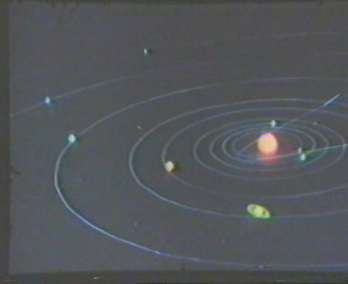
第三章
动量守恒定律和能量守恒定律

Slide 2
本章主要内容
力对时间和空间的积累效应
力在时间上的积累效应：
平动
冲量
动量的改变
力
转动
冲量矩
角动量的改变
力在空间上的积累效应:
力
功
改变能量

Slide 3

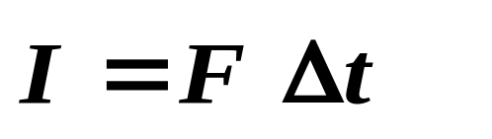
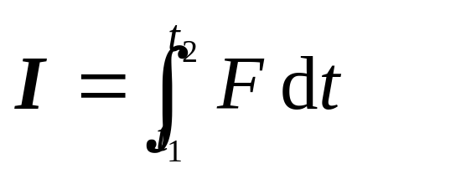
冲量
概念
力在一段时间内持续作用的效果，是由力 和力的作用时间Δt 两个因素决定的。
冲量
力为恒力
力为变力

Slide 4
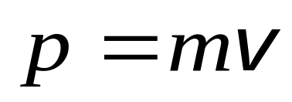
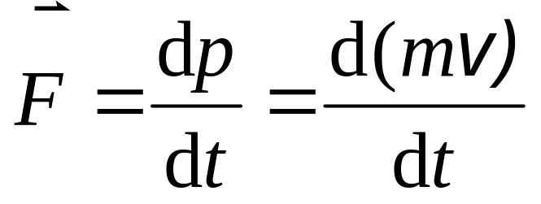
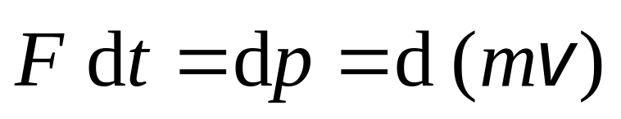
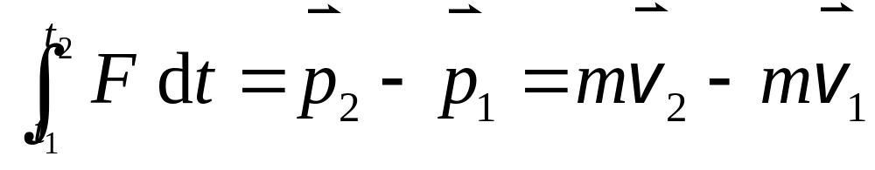
动量
动量

Slide 5
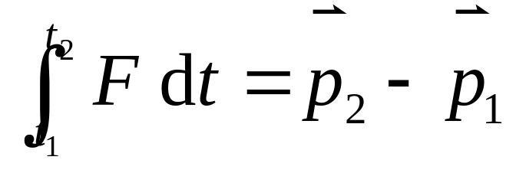
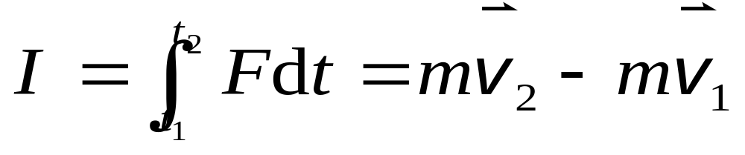
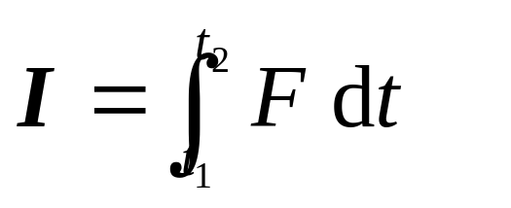
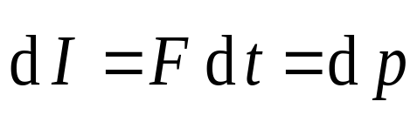
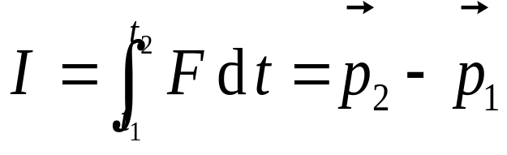
质点的动量定理
内容
在给定的时间间隔内，外力作用在质点上的冲量，等于质点在此时间内动量的增量．
对应瞬时（微分形式）
对应过程（积分形式）

Slide 6
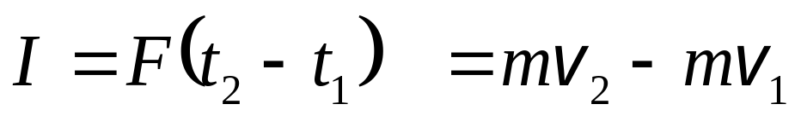
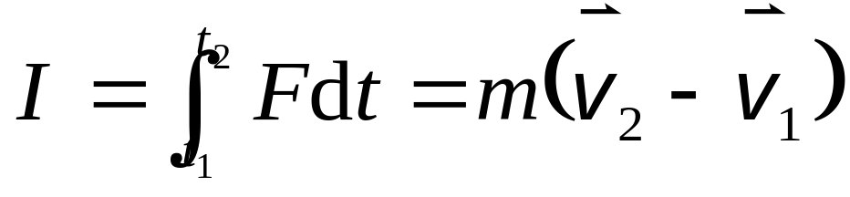
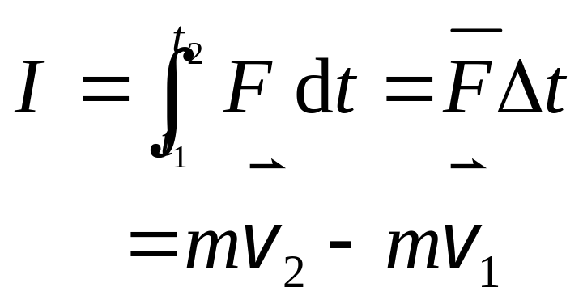
讨论
F 为恒力
F
m 不变
O
t₁
t₂
t
F
F 为变力
平均冲力
F
O
t₁
t₂
t

Slide 7
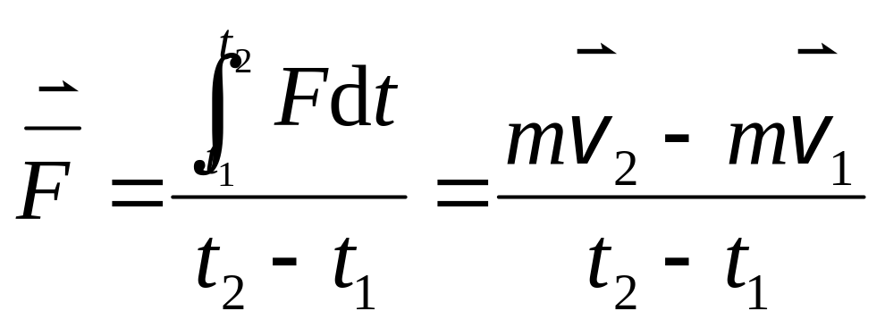

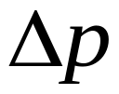

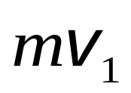
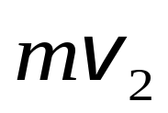





讨论
动量定理常应用于碰撞问题
在 一定时
越小，则 越大

Slide 8
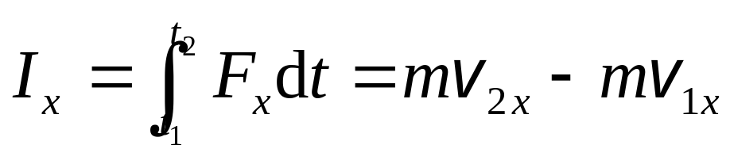
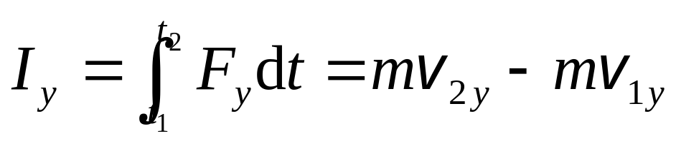

讨论
直角坐标系中的分量式:
分量表示
注意：
某方向受到冲量，该方向上动量就增加．

Slide 9

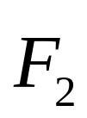

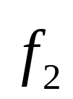
质点系的动量定理
质点系
把相互作用的若干个质点看作为一个整体, 这组质点就称为质点系.
两个质点的动量定理
内力:
,
m₁
m₁ , m₂ 系统 :
m₂
外力:
,

Slide 10
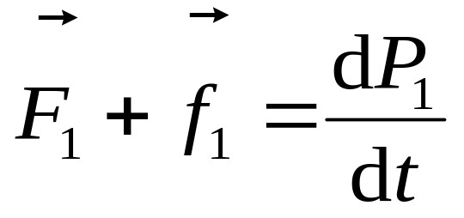
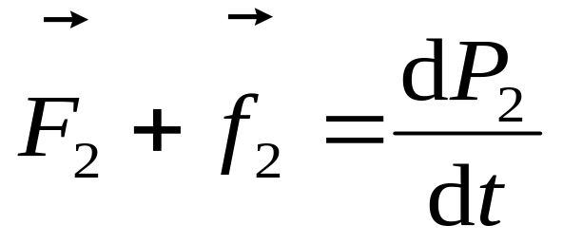
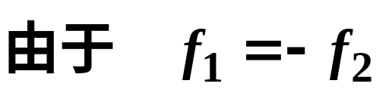
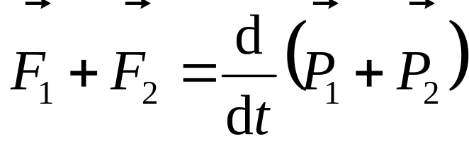
质点系的动量定理
分别运用牛顿第二定律:
m₁:
m₁
m₂:
m₂
二式相加,
作用于系统的合外力的冲量等于系统动量的增量

Slide 11
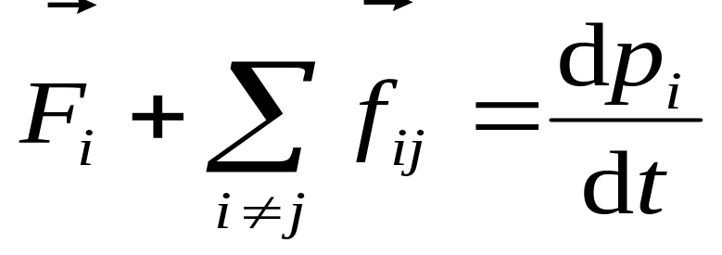




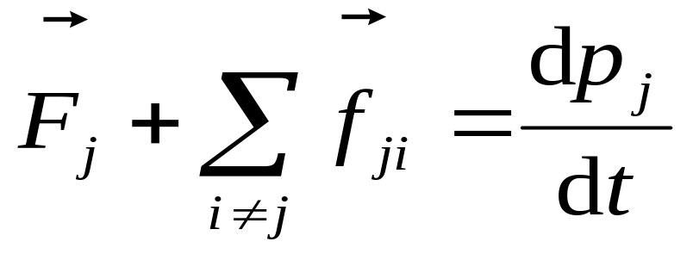
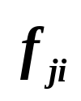




质点系的动量定理
对N个质点系统，外力用 F ，内力（即质点之间的相互作用）用 f ，则第 i 及第 j 质点的运动方程
惯性系

Slide 12
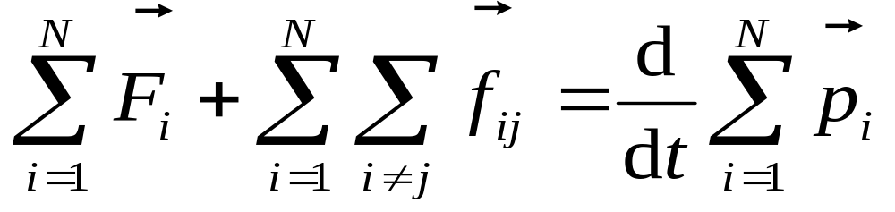
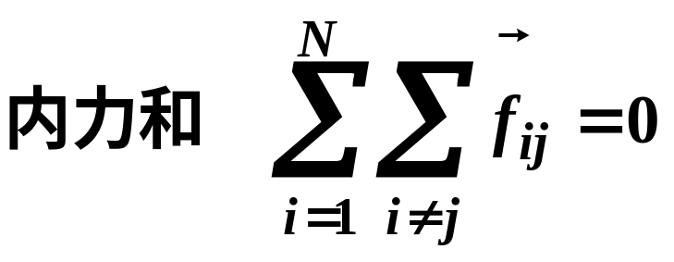
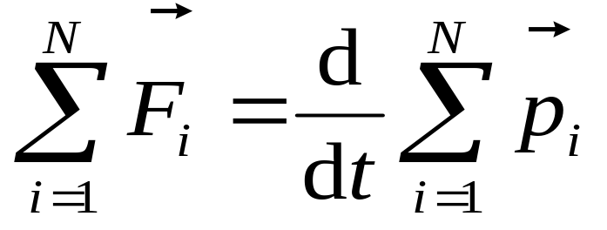
质点系的动量定理
对所有质点求和
需要注意
由此

Slide 13
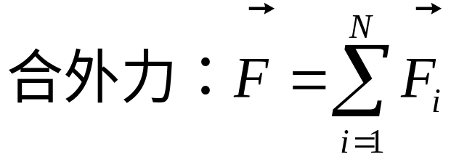
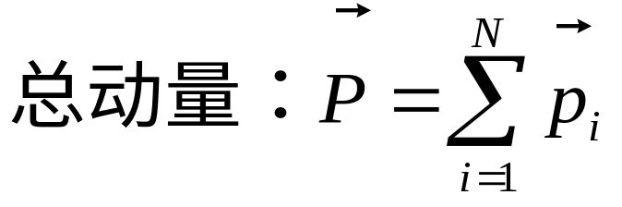
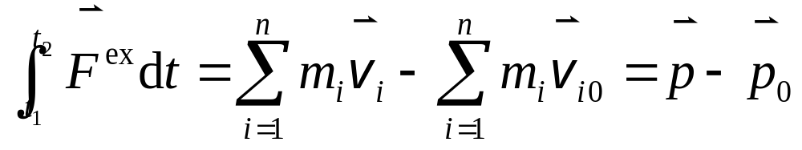
质点系的动量定理
作用于系统的合外力的冲量等于系统动量的增量——质点系动量定理

Slide 14
动量定理的说明
1)质点系的动量定理与质点动量定理形式一样，但各量的含义却不同。
2)质点系的动量定理表明，一个系统总动量的变化仅
决定于系统所受的外力，与系统的内力无关。即只有外力的冲量才能改变整个质点组的动量，内力的冲量虽然可以使个别质点的动量改变，但不能改变整个质点组的动量。

Slide 15



例题
例1 一质量为0.05 kg、速率为10 m·s⁻¹的刚球，以与钢板法线呈45º角的方向撞击在钢板上，并以相同的速率和角度弹回来．设碰撞时间为0.05 s．求在此时间内钢板所受到的平均冲力．
O

Slide 16
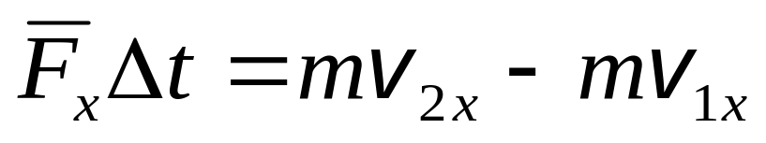
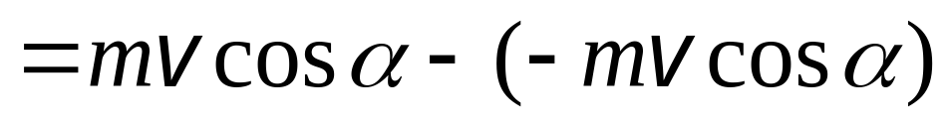
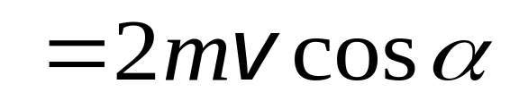
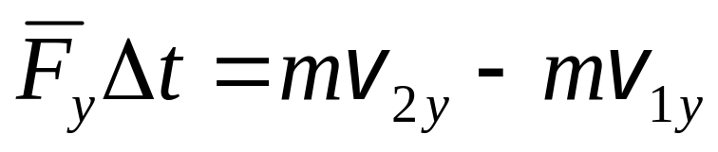
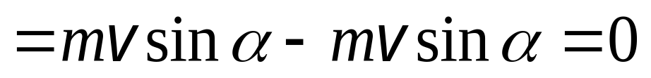
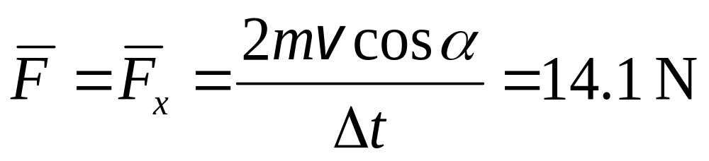

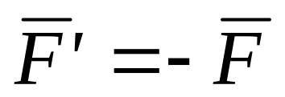
例题
解 由动量定理得：
O
方向与 轴正向相同．

Slide 17
例题
例2 一柔软链条长为l，单位长度的质量为λ，链条放在有一小孔的桌上，链条一端由小孔稍伸下，其余部分堆在小孔周围．由于某种扰动,链条因自身重量开始下落.
m₂
O
y
m₁
y
求链条下落速度v与y之间的关系．设各处摩擦均不计，且认为链条软得可以自由伸开．

Slide 18
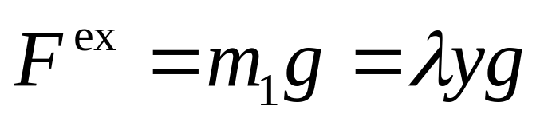
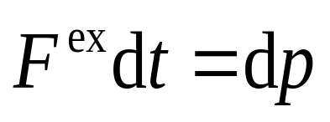
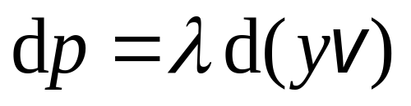
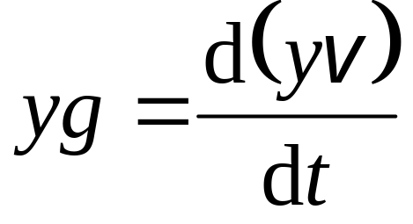
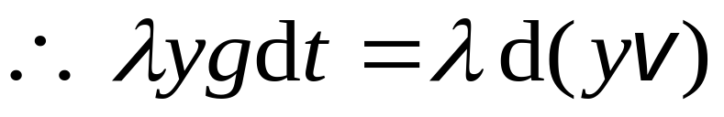
例题
解 以竖直悬挂的链条和桌面上的链条为一系统，建立坐标系
m₂
O
y
m₁
则
由质点系动量定理得
y
又

Slide 19

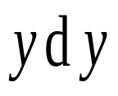
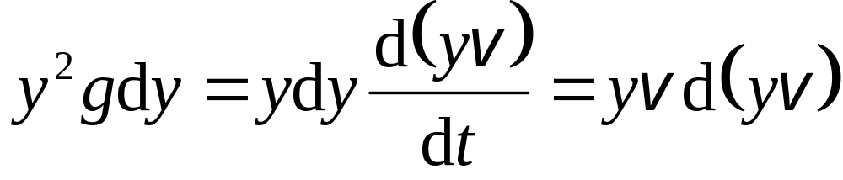



例题
m₂
O
两边同乘以 则
y
m₁
y

